Slide 1

EPIC DRUM MACHINE
Music is 4fun !
Dumitru Mihai Bogdan

Slide 2
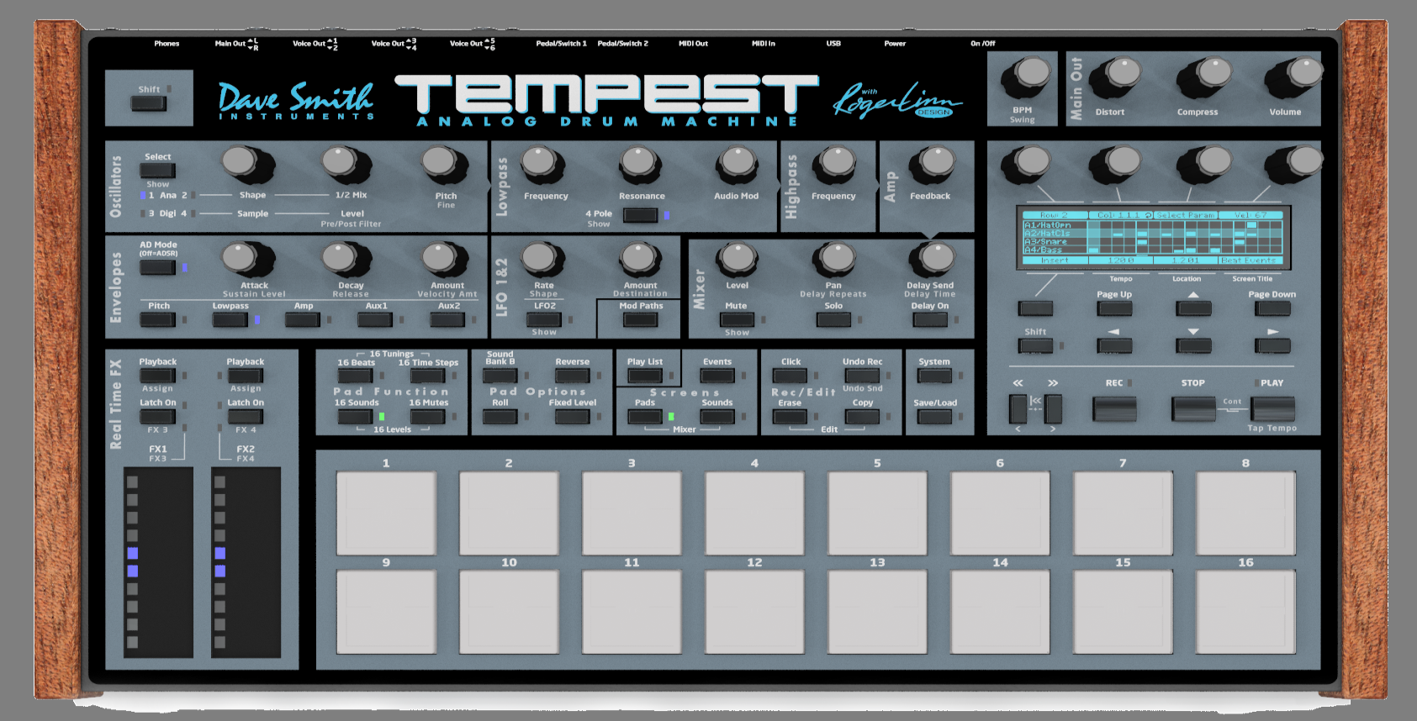
Ce este un drum machine ?
Drum machine este un instrument muzical ELECTRONIC, menit sa imite sunetul tobelor ( si nu numai ).

Slide 3
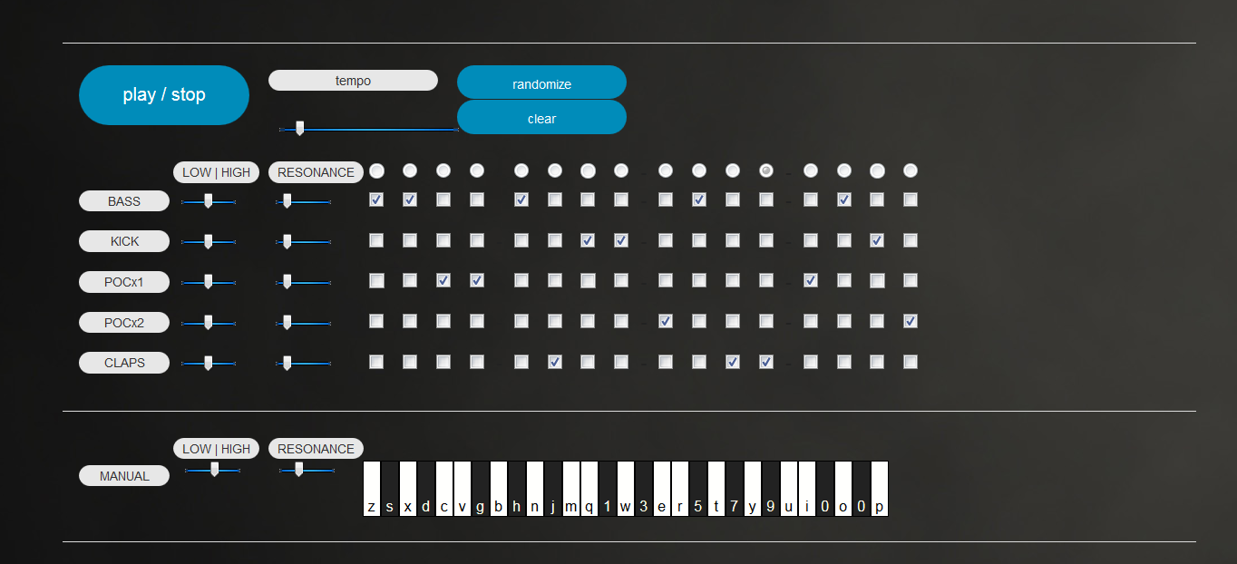
Cum arata in varianta online ?

Slide 4
Ce puteti face cu acest drum machine ?
Va puteti creea propria piesa
Puteti invata ‘cam care-i treaba cu tobele astea’
Va puteti utiliza si de tastatura pentru a fi mai usor

Slide 5
De ce am ales aceasta tema ?
Pentru ca un proiect bun se face cu o zi inainte de a-l prezenta ... -.-
Este usor de folosit

Slide 6
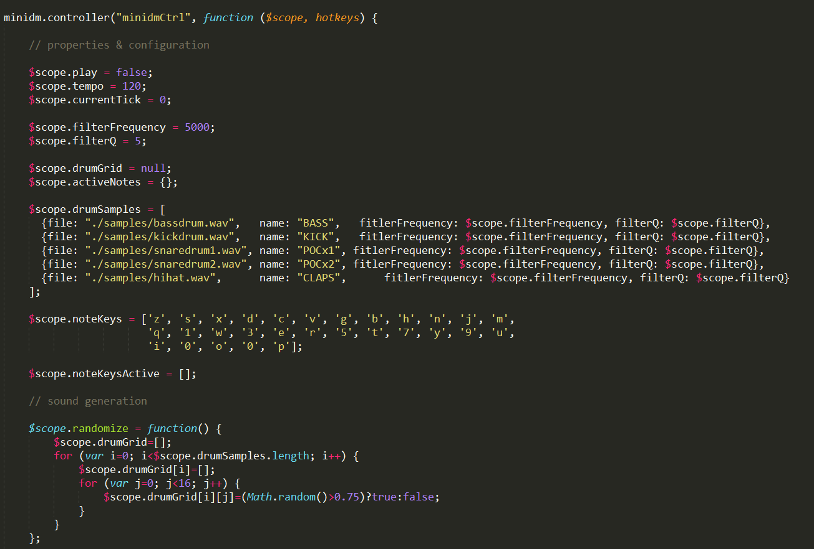
Controller.js ( doar inceputul )

Slide 7
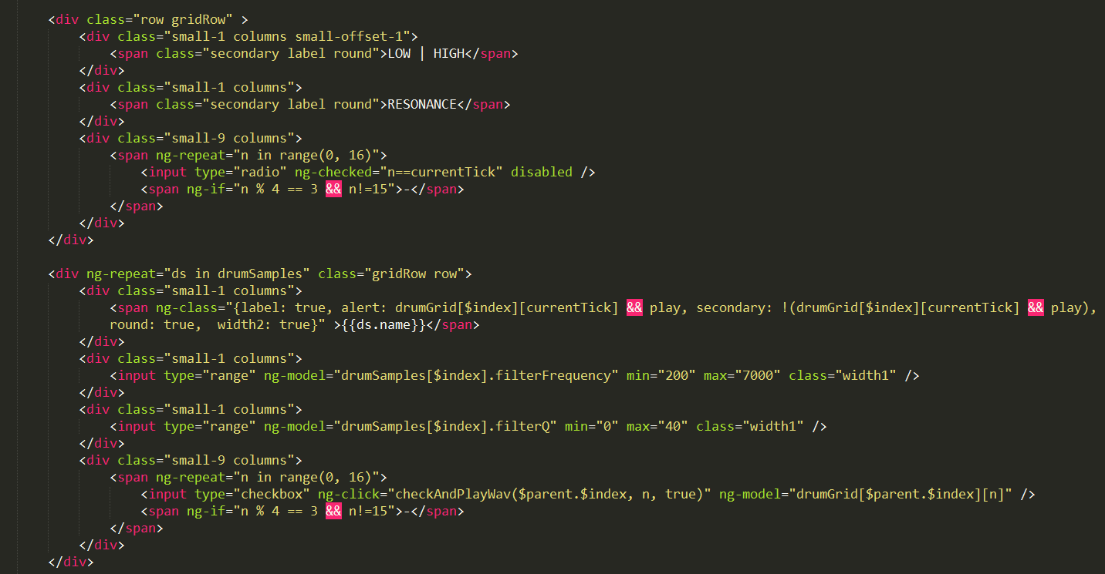
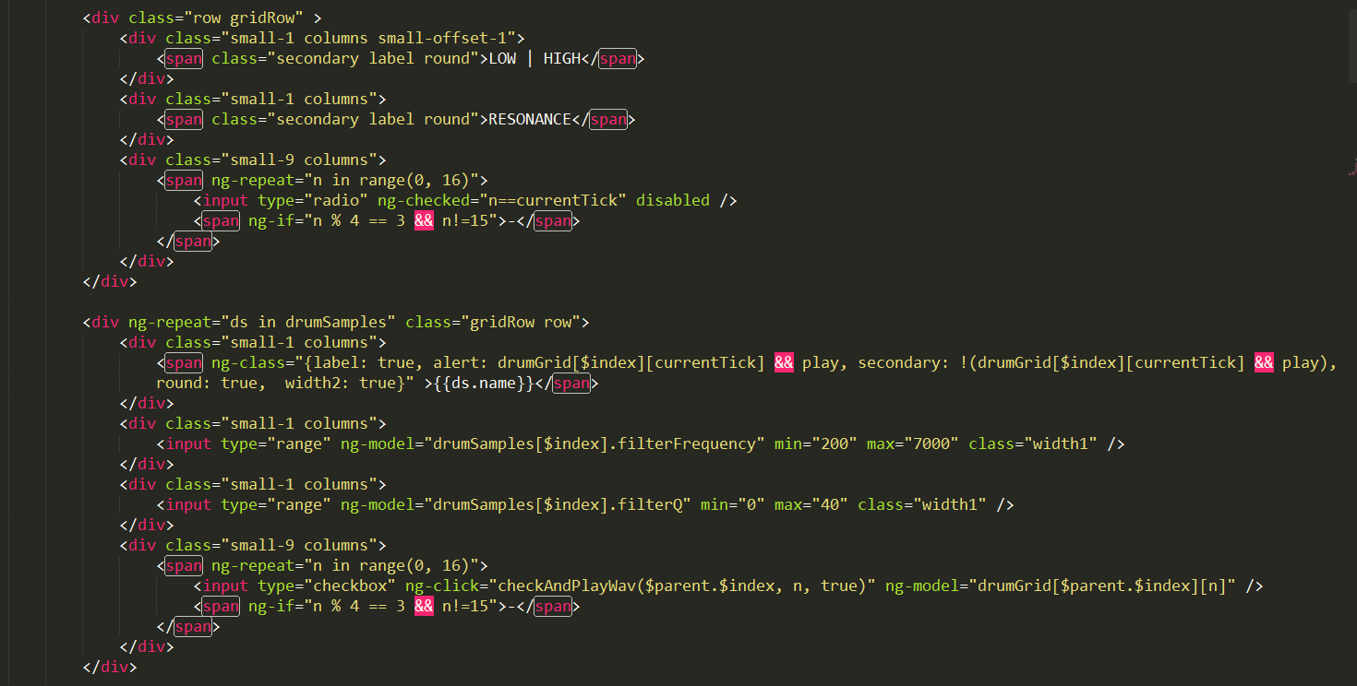
Index.html ( o mica parte )

Slide 8
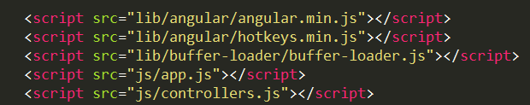
Biblioteci

Slide 9
Ce am invatat ?
Angular JS ( jQuery, Bootstrap, etc )
Improoving HTML
CSS
Sa ma intreb atunci cand nu-mi merge codul „de ce ... nu merge”, iar daca merge, „de ce ... MERGE ?!?”
Sa epuizez paginile de pe google search in cautarea erorilor

Slide 10
To be continued...
Inregistrarea pieselor
Adaugarea unui nou instrument
Adaugarea unui equalizer
Crearea unui playlist
Disponibilitatea pe platforma mobila

Slide 11
Special thanks
Alexandru Radovici & team powah !
Google ☺
Angular tutorials
Codeschool
Universitatea Sapientia
Others & stuff

